Slide 1
SRP - EØ

Slide 2
Fra SRP-læreplanen
Studieretningsprojektet med tilhørende flerfaglige forløb udgør en central del af det faglige samspil i en studieretning. I det samlede forløb indgår naturvidenskabelige, humanistiske og samfunds-videnskabelige fag i samspil indenfor og på tværs af hovedområder. I studieretnings-projektet med tilhørende flerfaglige forløb arbejder eleverne med almene og videnskabsrelaterede problemstillinger, som overskrider det enkelte fag. Eleverne undersøger og behandler problemstillingerne ved hjælp af viden, kundskaber og faglige metoder fra de indgående fag med inddragelse af basal videnskabsteori.
(bilag 129, 1.1)
Notes:
Fakultetstænkning + tværfaglighed (fællesfaglig, flerfaglig) = overblik over fagrækkens og hovedområdernes særlige kendetegn + metodebevidsthed og basal videnskabsteoretisk indsigt

Slide 3
Fra SRP-læreplanen
  (bilag 129, 2.1)
Faglige mål
Eleverne skal kunne:
– afgrænse, formulere og begrunde en problemformulering på baggrund af en kompleks faglig problemstilling
– besvare en stillet opgaveformulering, således at der er overensstemmelse mellem opgaveformuleringen og opgavebesvarelsen
– planlægge og gennemføre en undersøgelse af en problemstilling med anvendelse af viden, kundskaber og metoder fra indgående fag
– demonstrere faglig indsigt og fordybelse ved at beherske relevante faglige mål i indgående fag og ved at sætte sig ind i relevante nye faglige områder
– udvælge, anvende og kombinere forskellige faglige tilgange og metoder
– udvælge, bearbejde og strukturere relevant materiale
– gøre sig metodiske og basale videnskabsteoretiske overvejelser i forbindelse med behandling af en kompleks faglig problemstilling
– skriftligt formidle et fagligt område og beherske fremstillingsformen i en faglig opgave, herunder citatteknik, noter, kildefortegnelse, omfang og layout
– mundtligt formidle et fagligt arbejde og de væsentligste konklusioner samt indgå i en faglig dialog herom.

Slide 4
Fra SRP-læreplanen
Bedømmelseskriterier:
Ved det skriftlige produkt
  relevant udvælgelse, anvendelse og kombination af viden og metoder fra indgående fag
Ved den mundtlige prøve
  eksaminandens evne til at foretage metodiske, tværfaglige og basale videnskabsteoretiske overvejelser i forbindelse med projekter og valg af indgående fag
  (bilag 129, 4.4)
Notes:
Skr.: Metodisk og fordybelsesmæssigt fokus
Mdt.: + videnskabsteoretiske overvejelser

Slide 5
Fra læreplanen og vejledningen til SRP
Studieretningsprojektet skrives som hovedregel i to fag, hvoraf mindst et fag er på A-niveau og mindst et fag er et studieretningsfag. Studieretningsprojektet skrives inden for et område Studieretningsprojektet, og en faglig problemstilling, der giver mulighed for fagligt samspil mellem to fag, eleven har eller har haft. Projektets problemstilling behøver ikke at have lige stor vægt i forhold til de to indgående fag.
Studieretningsprojektet skrives altid i fag, eleven har eller har haft, og fag indgår altid på det højeste niveau, eleven har eller har haft.
Som hovedregel indgår to fag. Kravene er i det tilfælde, at der skal indgå:
1. Et studieretningsfag. Hvis et studieretningsfag er løftet til et højere niveau, kan dette højere niveau indgå i studieretningsprojektet som studieretningsfaget.
2. Et fag, eleven har på A-niveau. Faget på A-niveau kan være et studieretningsfag, obligatorisk fag eller valgfag, som eleven har eller har haft på A-niveau, når studieretningsprojektet udarbejdes.
Hvis et af fagene opfylder begge disse krav, er der ingen yderligere krav til det andet fag. Der altså kan vælges blandt alle fag, eleven har eller har haft, uanset fagets niveau og uanset, om det er et fag, eleven har som studieretningsfag, valgfag eller obligatorisk fag.
Der er således lagt op til, at der kan arbejdes med mange forskellige mulige fagkombinationer i studieretningsprojektet, og at også C-niveaufag kan indgå.

Slide 6
Kernestof
Virksomheden og dens omverden
  forretningsmodeller og rammevilkår
Strategi
  konkurrenceforhold, positionering, valg af konkurrence- og vækststrategi
Marketing
  branding, kundesegmentering og marketingmix
Økonomi
  årsrapporten, regnskabsanalyse
Organisation og ledelse
  organisationsstrukturer og ledelse
Det valgfrie kernestof :
  Startup virksomheden
  Den bæredygtige virksomhed
  Den socialøkonomiske virksomhed

Slide 7
EØ - METODE
I EØ arbejder man med et samspil mellem teori og empiri
Fagets identitet
Erhvervsøkonomiske begreber og modeller (deduktion)
  ⬆
  Anvende
  ⬇
Empiri - Aktuelle begivenheder fra virkeligheden (induktion)

Slide 8
Metode EØ
Metoder til problemløsning
  kvalificerede svar på de mange udfordringer en virksomhed i en markedsøkonomi møder
    f.eks. ved en SWOT-analyse og vurdering af virksomhedens handlemuligheder
Metoder til indsamling og behandling af data/informationer
  indsigt i kvantitative og kvalitative metoder til indsamling, behandling og præsentation af data og informationer om en virksomhed og dens praksis
    f.eks. ved virksomhedsbesøg eller interview med virksomheder
  forholde sig kritisk til de indsamlede data og informationer
    f.eks. i vores daglige diskussioner af artikler
Metoder, der udspringer af en teori/model.
  gennem modellering frembringes en abstrakt skabelon, der kan hjælpe til at give indhold og struktur på analyser og vurderinger
    f.eks. når vi burger modeller og teori i vores analyse af forskellige cases

Slide 9
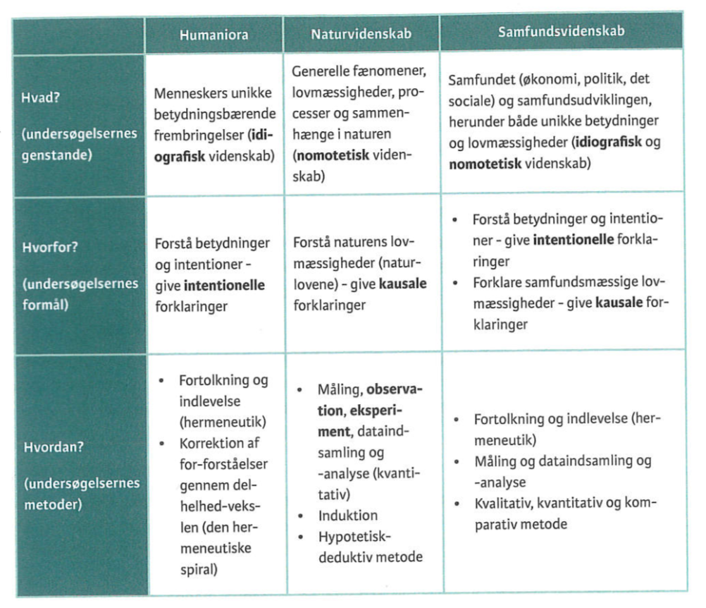
Videnskabsteori
Teoretisk – praktisk
Kausal – intentionel
Idiografisk – nomotetisk
Eksperimentel – observationel
Kvantitativ – kvalitativ
Faktuel – normativ
Empirisk – formel
Diakron – synkron

Slide 10




Sprogfag
  Bærerdygtighed og CSR
  Markedsføring
  Ledelse og kommunikation
Fysik / kemi
  Innovation og produktudvikling f.eks. energi
Bioteknologi / biologi
  Medicin og fødevarer
Samfundsfag
  Omverden og globalisering
  Startup virksomheden
  Den bæredygtige virksomhed
  Den socialøkonomiske virksomhed
Matematik
  Optimering
EØ – arbejd med en konkret case!!

Slide 11
Erhvervsøkonomi C
Engelsk A
Opgaveformulering:
Hvilken betydning kan et øget fokus på sundhed have for McDonald’s markedsføring og den amerikanske befolknings livsstil?
  Redegør for fastfood-markedet i USA med særligt fokus på McDonald’s og virksomhedens udvikling de sidste 10 til 15 år, herunder virksomhedens segmentering og målgruppevalg.
  Giv en analyse af Michelle Obamas´ tale "Let´s move", 2013, med henblik på at belyse, hvordan holdningen til at fremme en sundere livsstil i USA formidles. Inddrag i den forbindelse brugen af retoriske og stilistiske virkemidler.
  Analyser selvvalgte reklamevideoer fra McDonalds med særligt fokus på, hvordan virksomheden ved brug af f.eks. ord, lyd og illustrationer i deres promotion forsøger at forholde sig til udviklingen i holdningen til fastfood.
  Diskuter i forlængelse heraf, hvilke muligheder McDonalds har for at tilpasse deres marketingmix til de ændrede holdninger til fastfood og i fremtiden opnå vækst.

Slide 12
Samfundsfag A
Erhvervsøkonomi C
Opgaveformulering:
Hovedspørgsmål:
Hvilken betydning har corona-epidemien haft for dansk økonomi og erhvervsliv og hvordan kan S-regeringens krisehåndtering og udvalgte interessenter reaktion herpå forklares?
Hovedspørgsmålet ønskes besvaret ud fra følgende:
  1. En redegørelse for konsekvenserne af nedlukningen for dansk økonomi hidtil, og herunder en skitsering af konsekvenserne for udvalgte dele af dansk erhvervsliv.
  2. En analyse, under inddragelse af økonomisk teori, af S-regeringens økonomiske krisepolitik med vægt på hjælpepakkerne til dansk erhvervsliv. Undersøg i forlængelse heraf hvorledes SAS er blevet ramt af krisen og hvorledes krisen er forsøgt håndteret økonomisk såvel som strategisk samt hvilken betydning krisepolitikken har haft for virksomheden.
  3. En diskussion af forskellige interessenters syn og reaktion på krisehåndteringen.

Slide 13
Matematik A
Erhvervsøkonomi C
Opgaveformulering:
  Redegør for aktiemarkedet samt hvilke forhold, der generelt påvirker en virksomheds aktiekurs.
  Redegør herefter for henholdsvis erhvervsøkonomiske analyseredskaber og matematiske modeller til at analysere og forudsige aktiekurser. Herunder ønskes særligt en udledning af Black-Scholes ligningen.
  Med udgangspunkt i ovenstående skal du analysere aktiekursudviklingen for Danske Bank samt en selvvalgt virksomhed.
  Vurder forventningerne til den fremtidige kursudvikling for henholdsvis Danske Bank og den selvvalgte virksomhed, og diskutér hvorvidt aktierne kan betragtes som en attraktiv investering.
  Vurder i forlængelse heraf brugbarheden af de erhvervsøkonomiske analyseredskaber og matematiske modeller til analyse og forudsigelse af aktiers kursudvikling.

Slide 14
Bioteknologi A
Erhvervsøkonomi C
Opgaveformulering:
Hvad skal der til for at lave en fremtidsstærk virksomhed, som producerer velsmagende plantebaserede kantineprodukter, i dit lokalområde?
  • Redegør for grundsmagen umami og hvilke komponenter der skaber umami-synergi, og for tekstur og mundfølelse. Redegør for hvad det har af betydning for sansningen i forbindelse med indtagelsen af mad.
  • Undersøg og diskuter hvordan man kan få plantebaseret mad til at være umamirig, samt velsmagende.
  • Tilrettelæg og gennemfør herefter en undersøgelse af behovet for plantebasserede kantineprodukter i dit lokalområde.
  • På baggrund af din produktudvikling og din undersøgelse skal du udarbejde en forretningsplan for virksomheden. Inddrag relevant erhvervsøkonomisk teori og vurdér dit løsningsforslag.

Slide 15
Erhvervsøkonomi C
Samfundsfag A
Opgaveformulering:
Hvilken betydning har handelskrigen mellem USA og Kina for dansk økonomi og dansk erhvervsliv?
  Redegør for handelskrigen mellem USA og Kina.
  Analyser Trumps bevæggrunde for at starte denne. Inddrag i denne forbindelse teorier om international politik samt økonomiske argumenter for og imod international frihandel.
  Analyser hvordan udvalgte danske virksomheder i henholdsvis medicinalbranchen samt transportbranchen påvirkes af handelskonflikten og deres strategier for at manøvrere i denne situation.
  Diskuter og vurder til sidst hvilken betydning handelskrigen mellem USA og Kina fremadrettet vil få for dansk økonomi og danske virksomheders vækstmuligheder.

Slide 16
Samfundsfag A
Erhvervsøkonomi C
Opgaveformulering:
Hvilken betydning fik den globale finanskrise i 2008 og den efterfølgende lavkonjunktur for Danmark og dansk erhvervsliv?
Hovedspørgsmålet ønskes besvaret ud fra følgende:
En kort redegørelse for finanskrisens årsager og forløb.
En undersøgelse af krisens konsekvenser for dansk økonomi efterfulgt af en analyse af påvirkingen heraf for udvalgte virksomheder i rederi- og medicinalbranchen. Der bør her lægges vægt på både de regnskabsmæssige og strategiske forhold.
En diskussion af hvordan man henholdsvis som virksomhed og land kan ruste sig til en mulig ny krise.

Slide 17
Erhvervsøkonomi C
Matematik A
Opgaveformulering:
I en hvilken grad er havnedrift en profitabel forretning, og hvordan kan lineær programmering anvendes til at øge indtjeningen?
Gør rede for hvordan den matematiske metode ”lineær programmering” kan bruges til at finde den bedste udnyttelse af begrænsede ressourcer - gerne ud fra vedlagte opgave. Herunder skal modellens forudsætninger inddrages, og specielt ønskes en gennemgang af Simplex-algoritmen, hvor det lineære optimeringsproblem formuleres og løses ved hjælp af matrixregning.
Undersøg de seneste års udvikling for virksomheden A. P. Møller-Mærsk med særlig fokus på virksomhedens aktiviteter indenfor havnedrift. Der bør her lægges vægt på både de regnskabsmæssige og de strategiske forhold.
Diskuter hvordan virksomheder indenfor havnedrift kan opnå vækst i fremtiden. Diskuter i hvilket omfang ”lineær programmering” og eventuelle andre matematiske metoder kan være nyttige værktøjer til det formål.

Slide 18
Erhvervsøkonomi C
Fysik A
Hvordan kan Vestas sikre og udvikle virksomhedens position inden for vindenergi?
Redegør kort for Vestas position på det globale marked for vindenergi.
Gør rede for vindens effekt og kontinuitetsligningen, og vis at der er en teoretisk øvre grænse for en vindmølles effektivitet (Betz’ formel).
Udfør en eksperimentel undersøgelse af en modelvindmølle i en vindtunnel til belysning af en vindmølles effekt og effektivitet.
Redegør nøje for forsøgsopstilling og fremgangsmåder. Vurder kritisk dine resultater, og tag herunder stilling til såvel dine målingers pålidelighed som de væsentligste fejlkilder.
Undersøg de seneste års udvikling for Vestas med særlig fokus på virksomhedens omverdensforhold samt virksomhedens produktudviklingsstrategi.
Vurder om Vestas fremadrettet kan opnå vækst, herunder om virksomhedens viden og forskning i vindenergi samt produktudvikling vil føre til øgede markedsandele.

